Slide 1
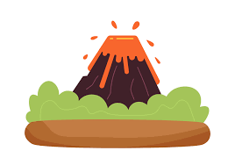
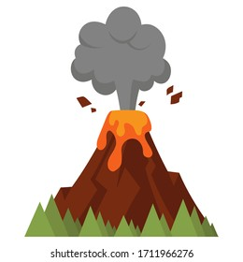
Les volcans

Slide 2
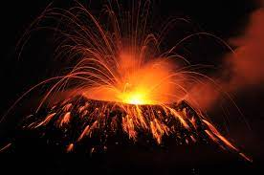
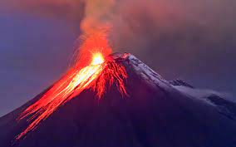
1) Où et comment se forment les volcans
2) Les types de volcans
3) Vie, sommeil et mort des volcans
4) L’Etna, un volcan menaçant
Sommaire

Slide 3
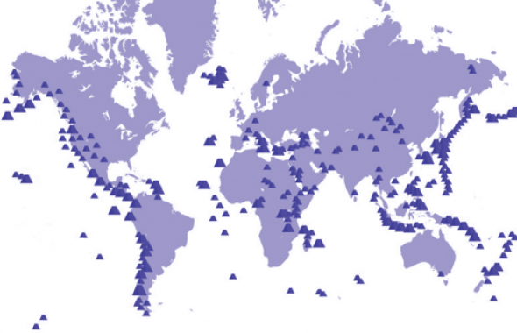
1) Où et comment se forment les volcans
Les volcans surgissent souvent à la jonction des plaques tectoniques.
Mais certains volcans se forment aussi au milieu des plaques.

Slide 4
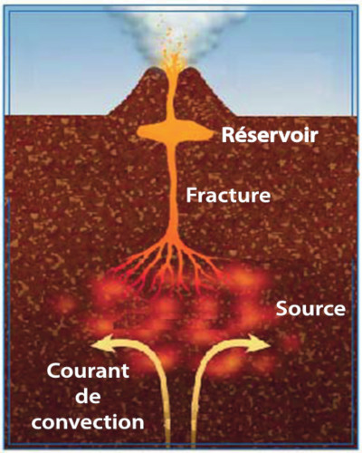
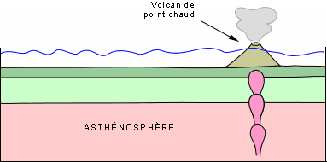
1) Où et comment se forment les volcans
La lithosphère se fissure et le magma remonte, c’est la naissance d’un volcan Terrestre.
Au niveau des dorsales le magma de l’asthénosphère remonte, il durcit et se dépose au fond de l’eau. Créant ainsi des volcans sous-marins.

Slide 5
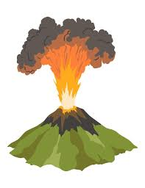
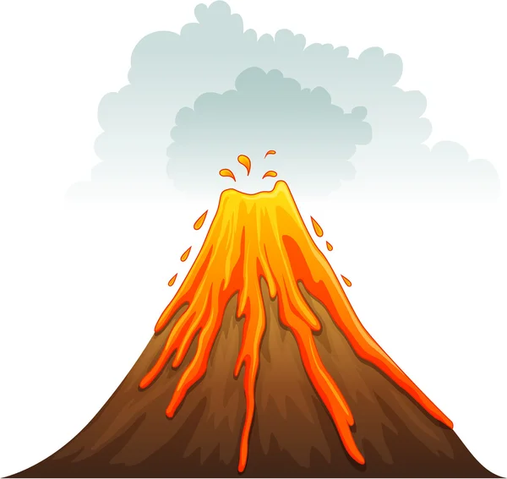
2) Les types de volcans
Les volcans effusifs et les volcans explosifs:
Le magma visqueux est à l’origine des éruptions explosives car le dégazage se fait brutalement.
Le magma fluide est à l’origine des éruptions effusives car le dégazage se fait régulièrement.

Slide 6
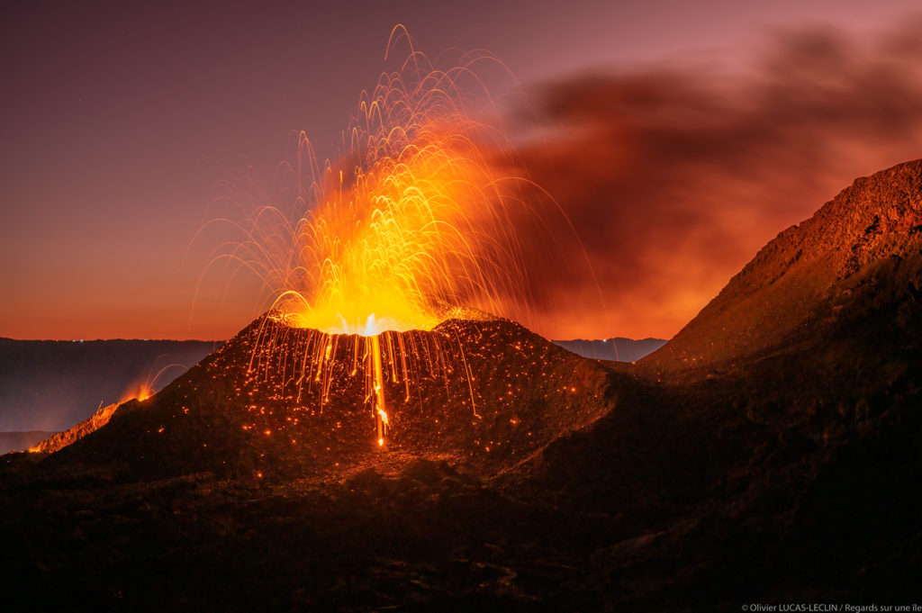
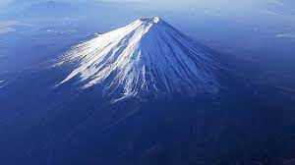
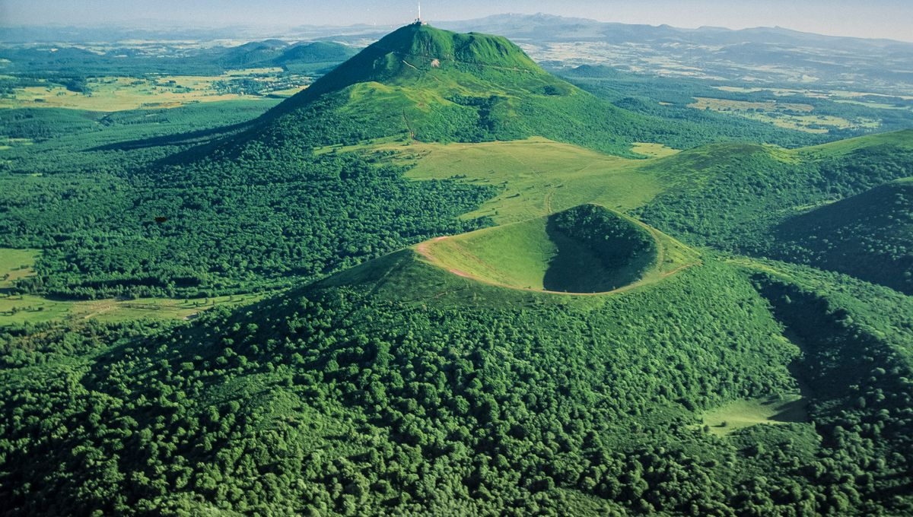
3) Vie, sommeil et mort des volcans
Vie des volcans : Un volcan actif est entré en éruption au cours des 10 000 dernières années.
Sommeil des volcans : On estime qu’un volcan est endormi lorsque sa dernière éruption remonte à plus de 10 000 ans.
Mort des volcans : Si un volcan n’a pas connu d’éruption depuis plusieurs dizaines de milliers d’années, on considère qu’il est éteint

Slide 7
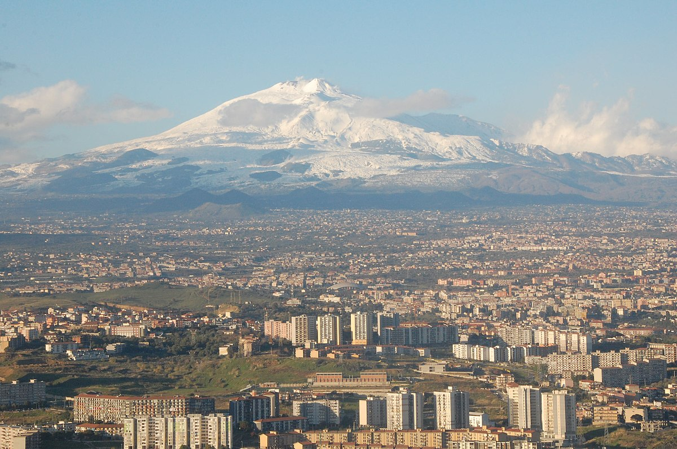
4) L’Etna, un volcan menaçant
Qu’est ce qu’est l’Etna ?
Une montagne
Un volcan
Une falaise

Slide 8
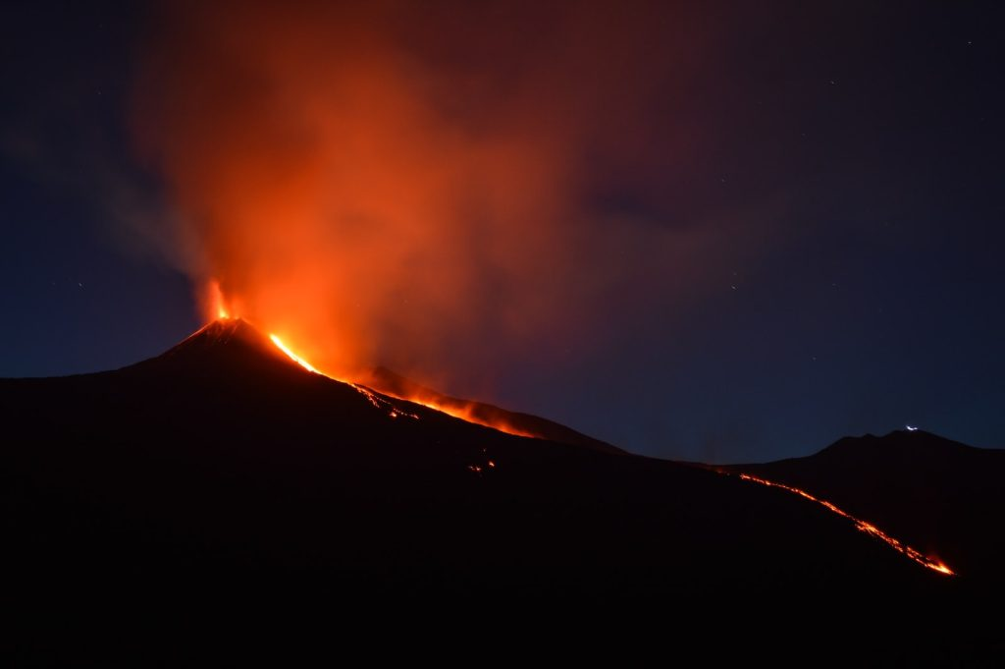
A quelle altitude culmine le sommet de l’Etna ?
a) 2 034 mètres d’altitude
b) 3 357 mètres d’altitude
c) 4 158 mètres d’altitude

Slide 9
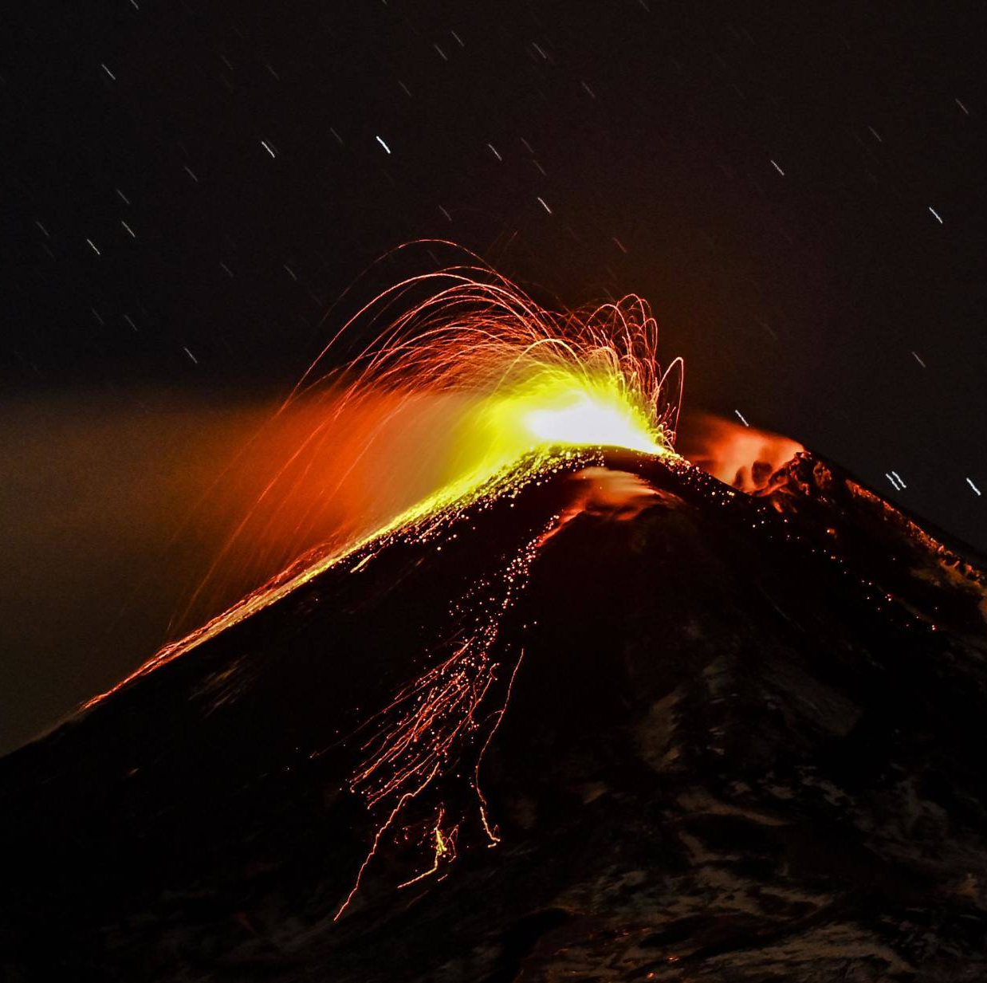
L’Etna est un volcan avec des éruptions…
a) Effusives
b) Epulsives
c) Explosives

Slide 10
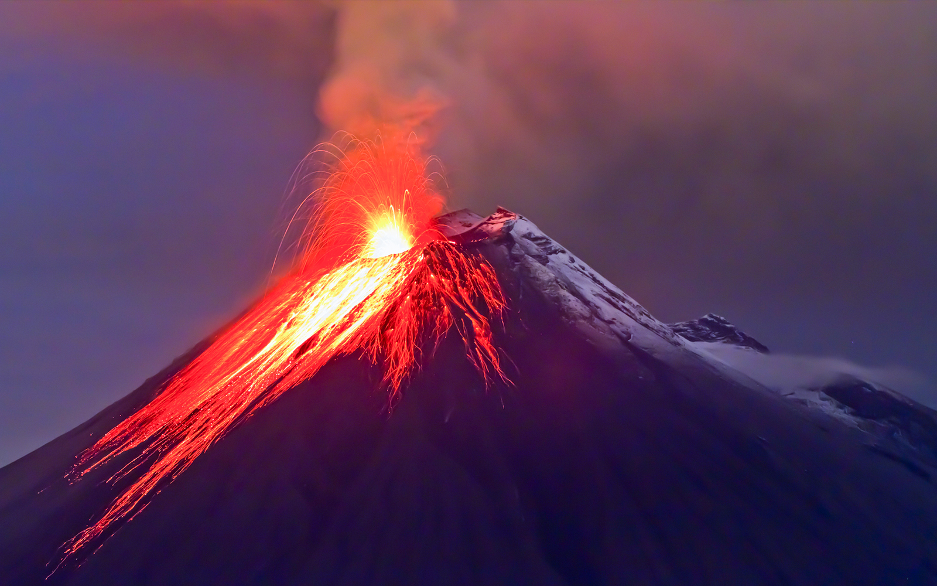
A quand remonte la dernière éruption de l’Etna ?
a) Au 14 août 2014
b) Au 14 août 2020
c) Au 14 août 2023

Slide 11
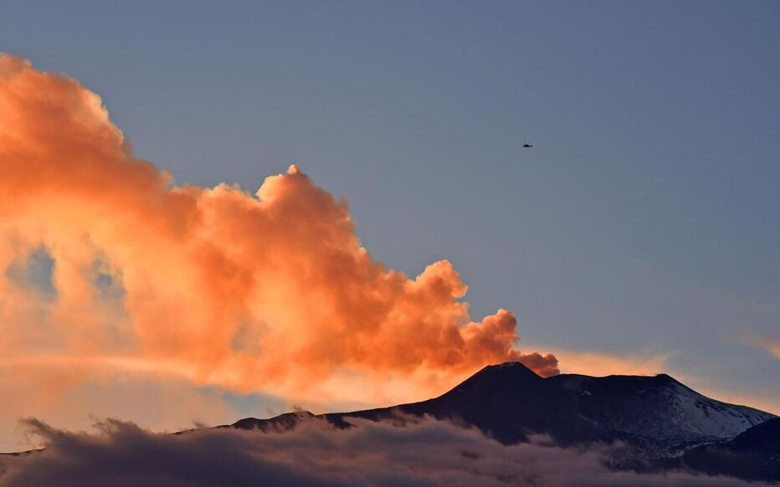
Est-ce que l’Etna est un volcan endormi ?
a) Oui
b) Non, il est éteint
c) Non, il est actif

Slide 12

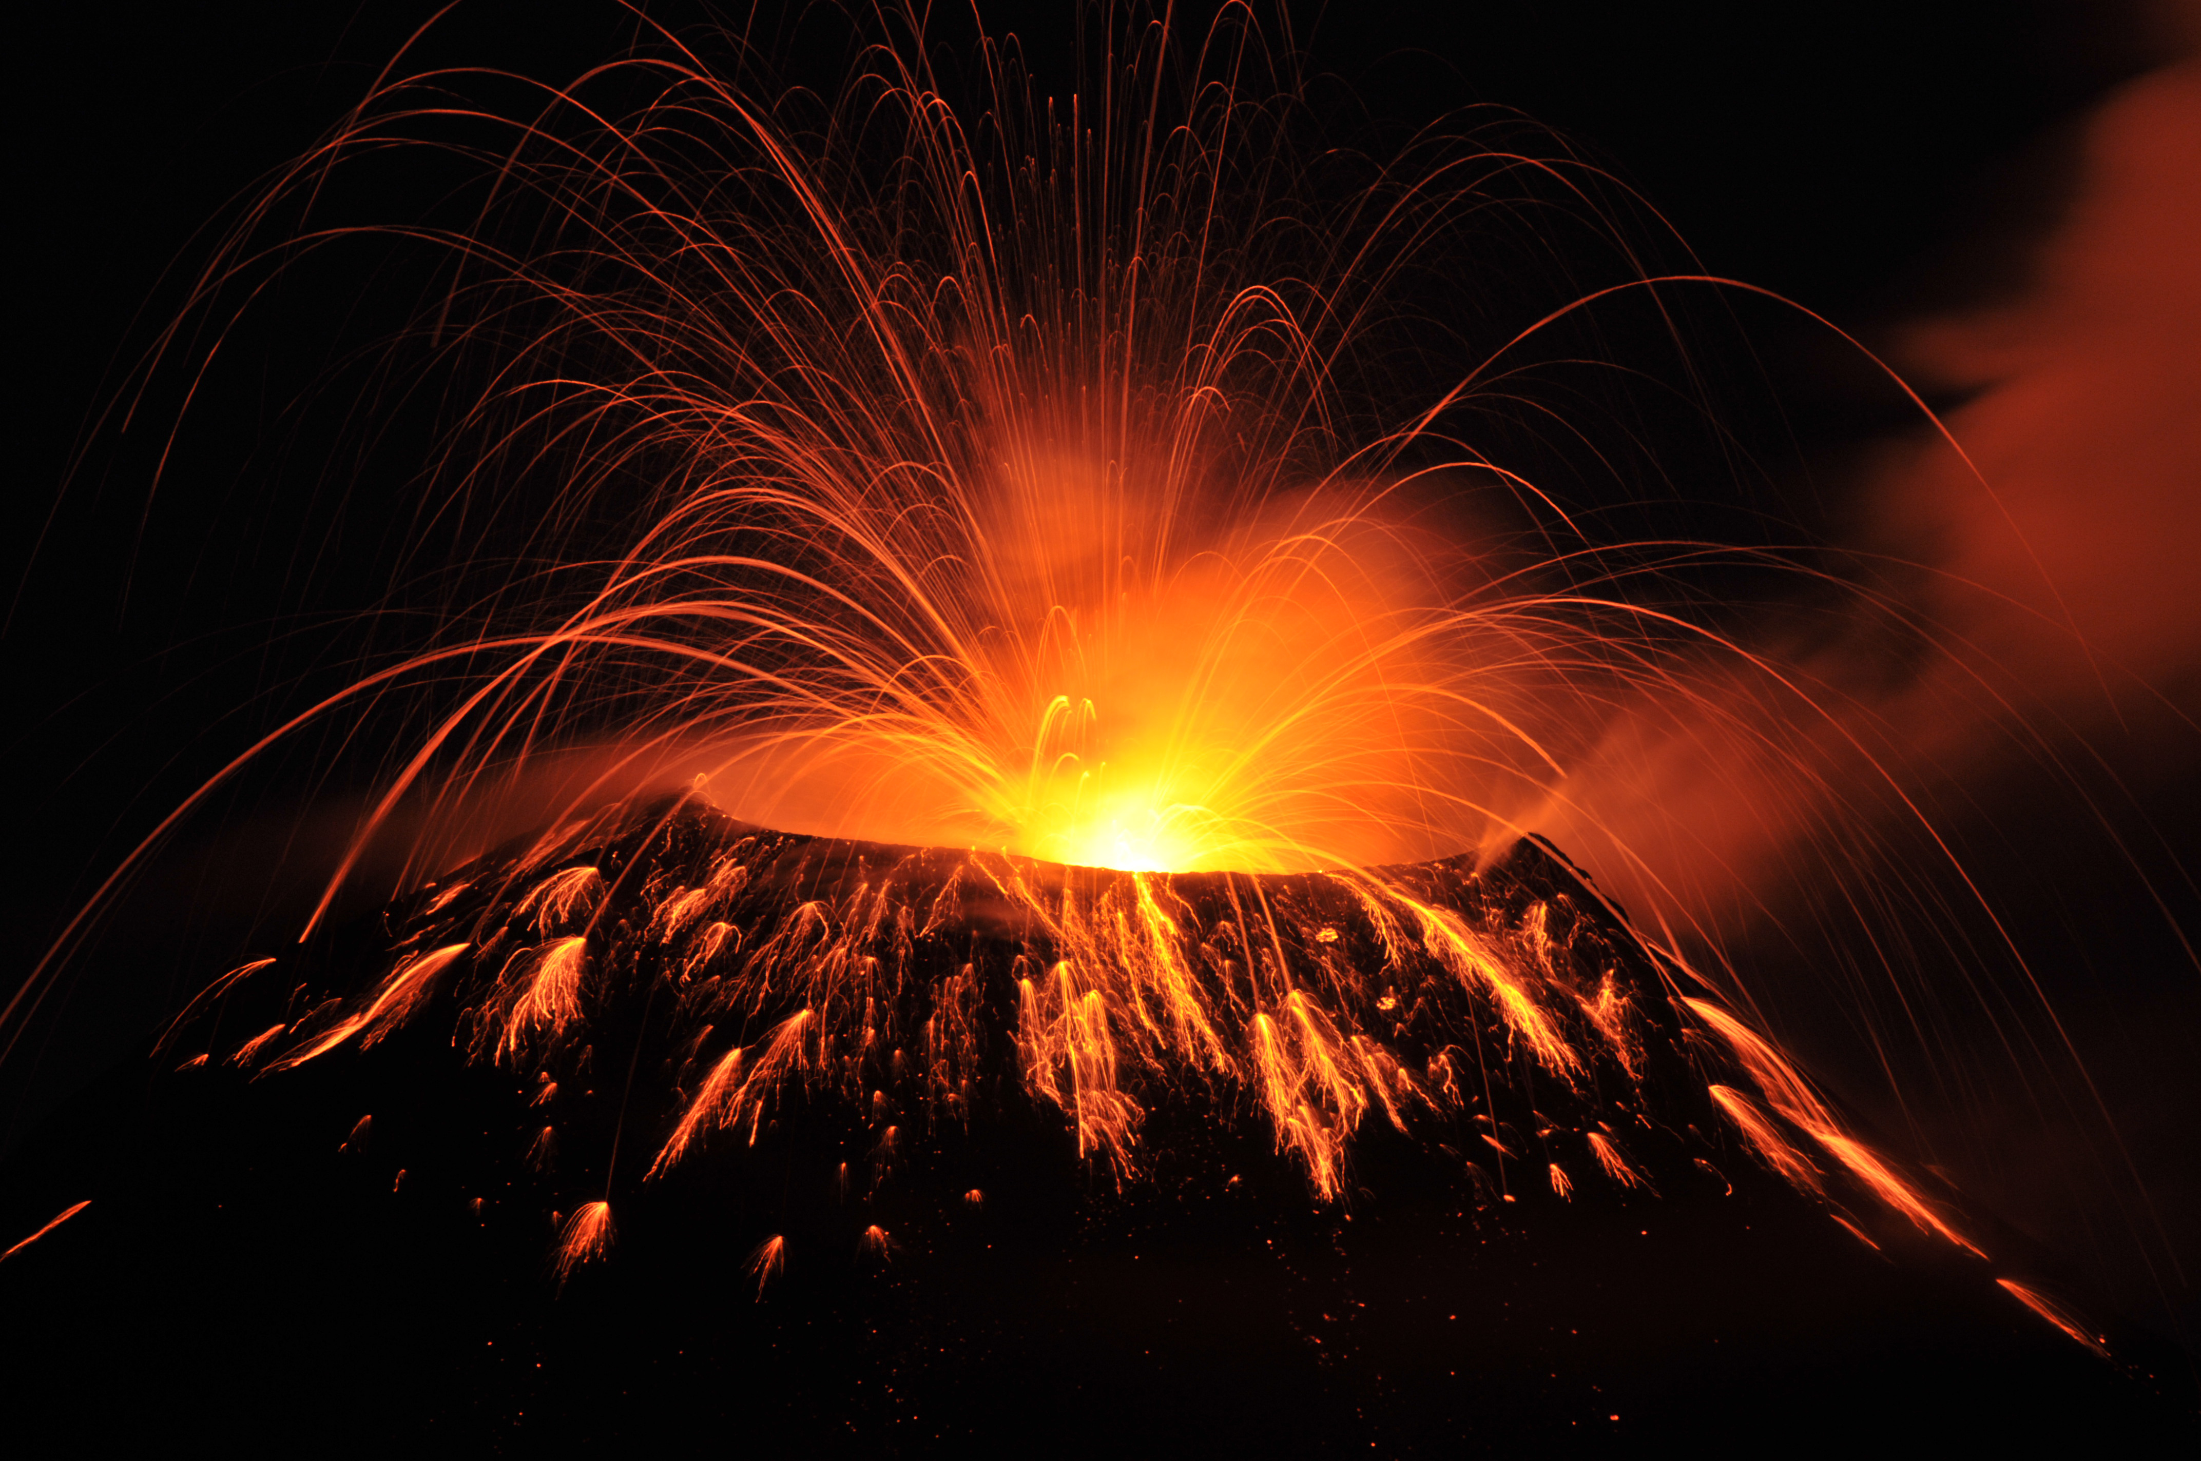
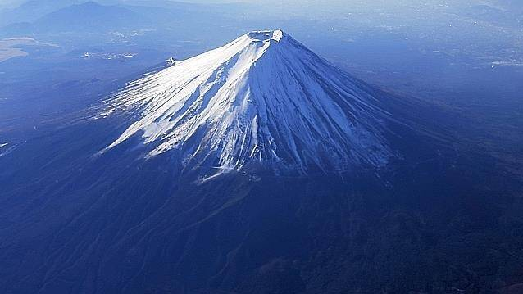

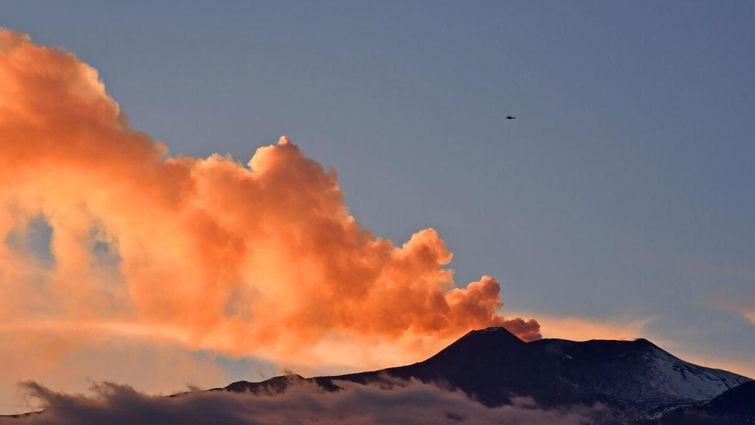
S
O
U
R
C
E
S
SOURCES
Les pépites de France
Wikipedia
Rts.ch
Le Temps
Futura-sciences
Futura-sciences
Altitude Nature
Fournaise.info
Sciences Avenir

Slide 13
Merci d’avoir écouté ☺

